Slide 1
Straßenübersicht Ortschaft Prosigk Ortsteil Prosigk
Gartenstraße
Hopfenstraße
Schulstraße
Weg nach Fernsdorf
Weg nach Libehna
Weg nach Repau
Am Querfeld
Das Querfeld
Lindenstraße Bereich B 183
Hopfenstraße Bereich K 2077

Slide 2
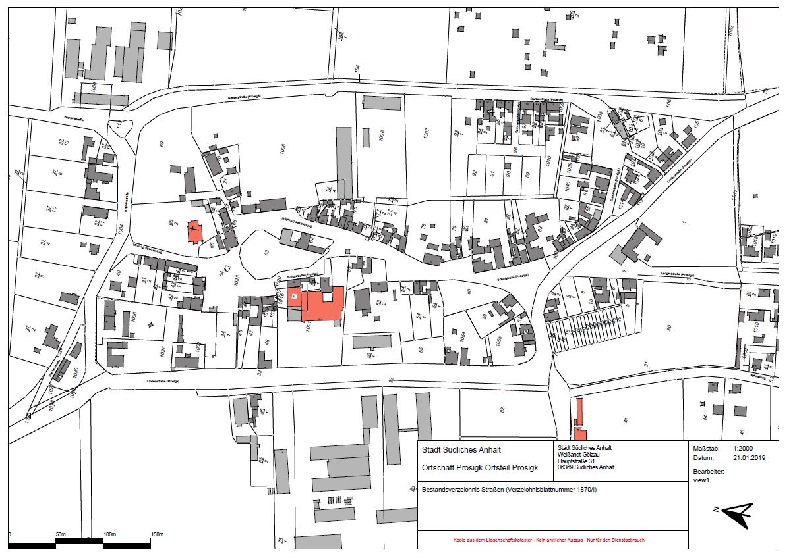
1
Bushaltestellen (LBW bzw. massiv)
2
9 (GW an B 183)
3
10 (GW an der K 2077)

Slide 3
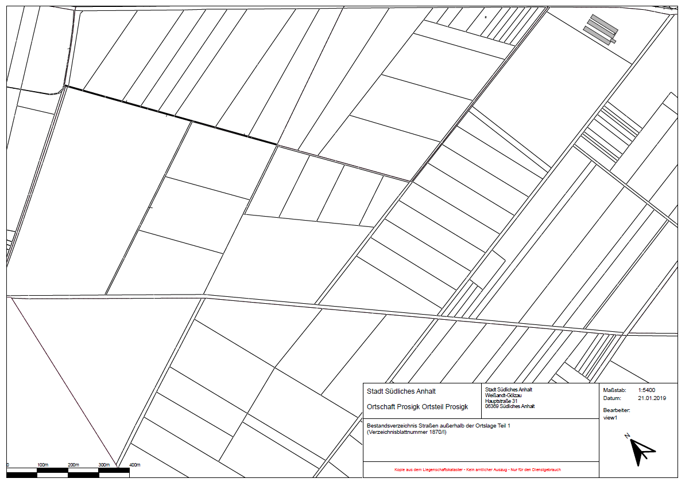
4
7
8

Slide 4
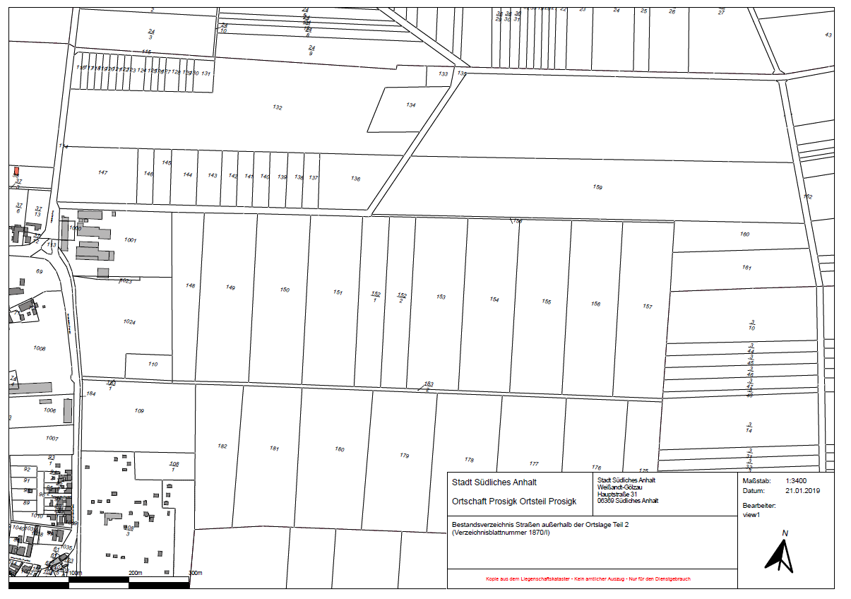
6

Slide 5
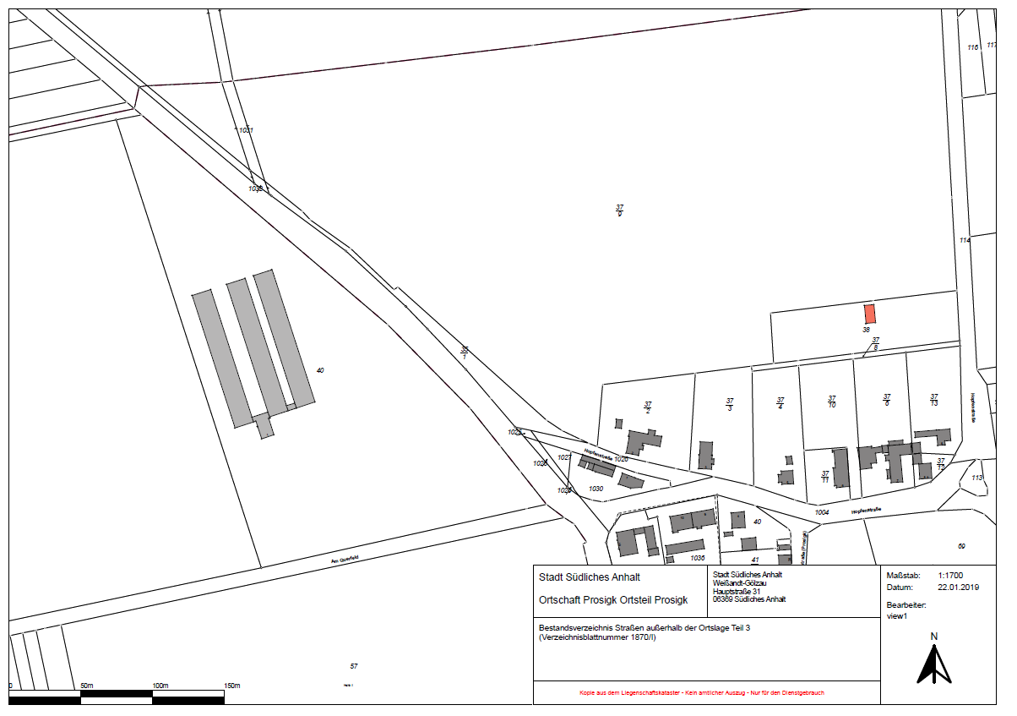
5

